Slide 1
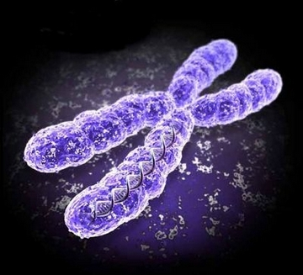
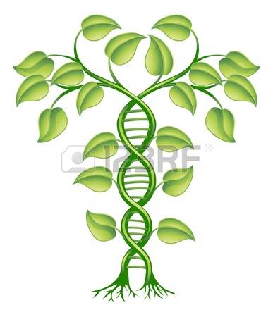
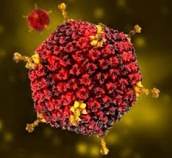
геному
Презентація курсу
Організація
Викладач:
доц. Войтович Олена Миколаївна

Slide 2
Як організовано геном?
Як функціонує геном?
Як дослідити геном?
Як можна «керувати» геномом?
Сучасний фахівець- біолог має знати відповіді на ці питання та вміти:
Знайти потрібний ген або синтезувати його;
«Включити» або «виключити» потрібну генетичну програму;
керувати процесом реалізації генетичної інформації від генотипу до ознаки;
створити штучну генетичну конструкцію для генетичної трансформації та створення генетично модифікованих організмів.

Slide 3
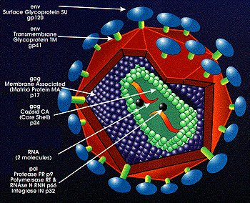
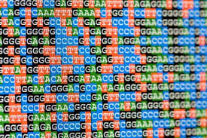
Геном вірусів, прокаріотів, еукаріотів

Slide 4
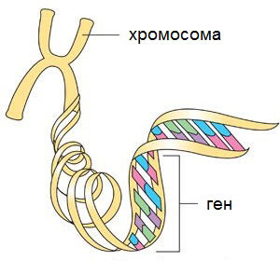
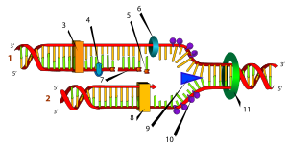
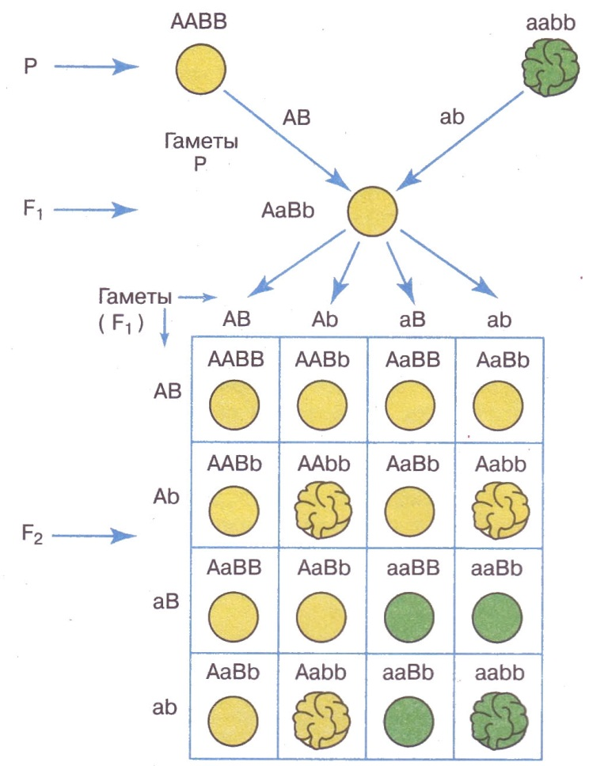
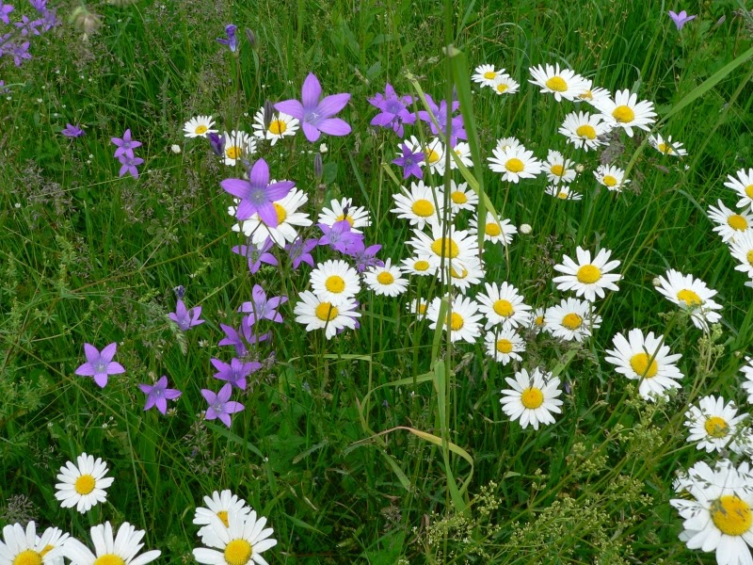
Для цього потрібно:
а) застосувати базові знання про будову та функціонування рослинного організму, про молекулярні процеси та про генетичні механізми збереження та реалізації спадкової інформації;

Slide 5
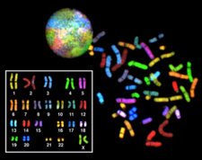
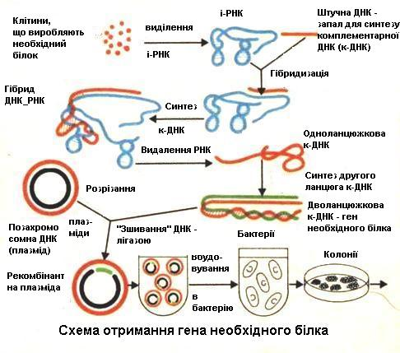
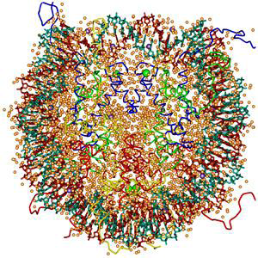
Для цього потрібно:
б) доповнити їх сучасними відомостями про диференціальну активність генів в онтогенезі, еволюційно досконалі механізми регуляції роботи геному, банки генів та геномні бібліотеки, методи маніпуляцій з геномом, генно інженерні технології;

Slide 6
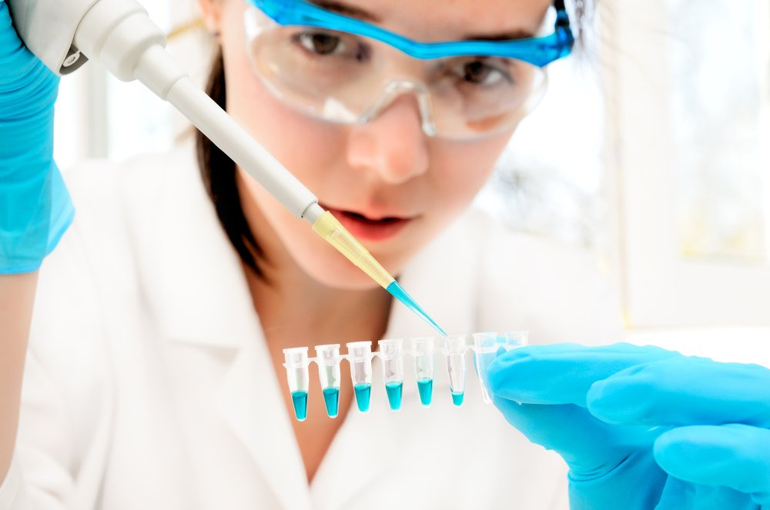
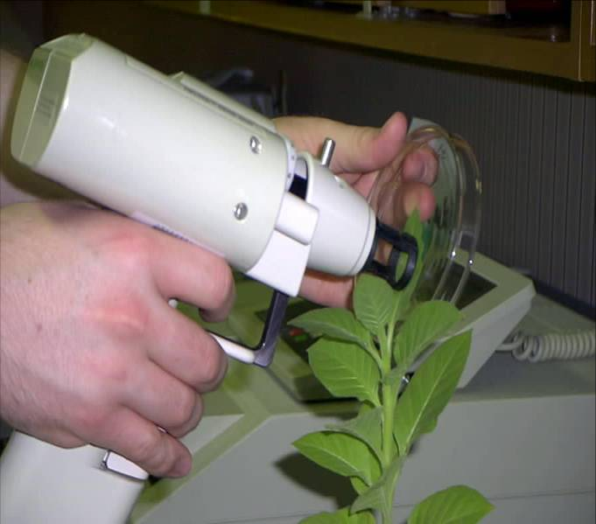
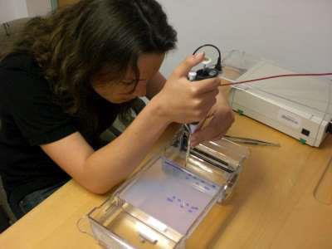
Для цього потрібно:
в) застосувати арсенал сучасних методів дослідження геному та створити свою унікальну систему знань та вмінь, що зробить вас надзвичайно грамотним та бажаним дослідником в сучасному світі біології і генетики зокрема.

Slide 7
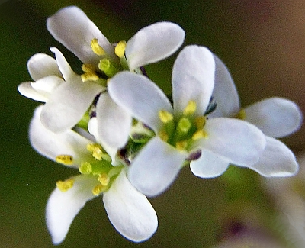
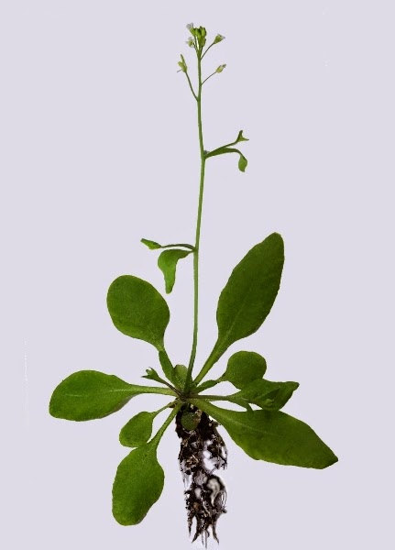
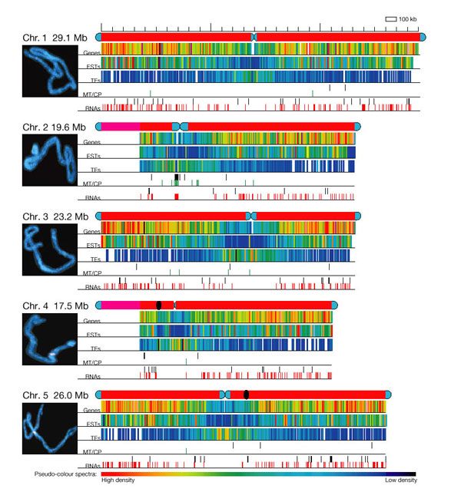
1. Двадцяте сторіччя почалося перевідкриттям законів Менделя на гороху, а закінчилося секвенуванням повного генома модельної рослини Аrabidopsis.
Чи знаєте Ви, що ?
Це всього 157 мільйони нуклеотидів, які входять до складу 5 хромосом !!!

Slide 8
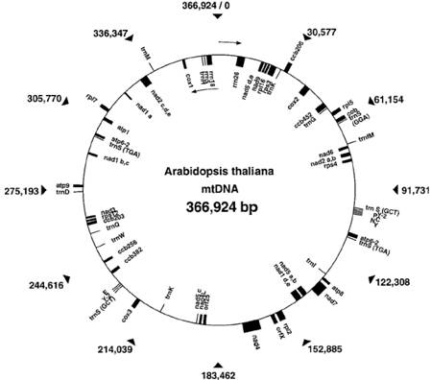
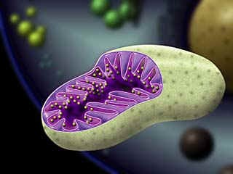
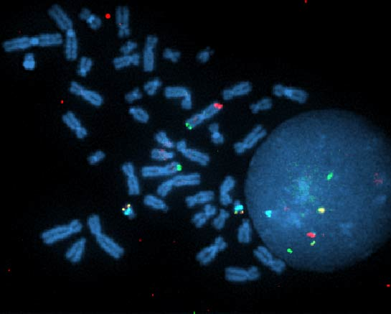
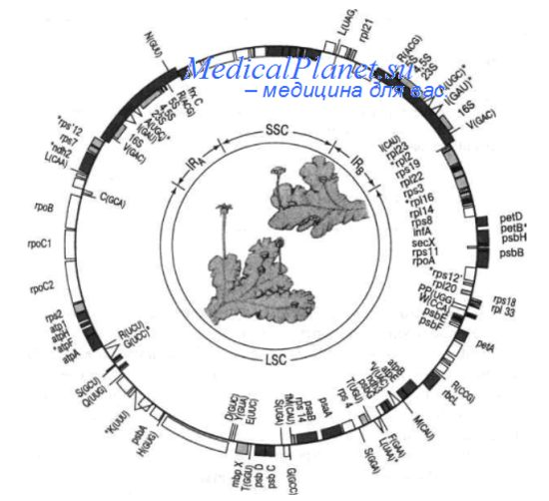
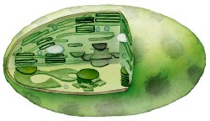
2. Геном рослин – це сукупність ядерного хроматину, хондріому (ДНК мітохондрій: 50-2000 мітохондрій рослинної клітии містять 1-100 копій генома, що кодує близько 60 генів) та пластому (ДНК хлоропластів, що кодує до 120 генів).

Slide 9
3. Для того, щоб «включити» певний ген, клітина має ввімкнути ланцюг передачі сигналу – сигнальну систему - від сприйняття рецептором до перепрограмування геному.
сигнал
сигнал
сигнал
сигнал
аденилат-циклаза
ККМАРК
фосфоліпаза D
фосфоліпаза С
цАМФ
КМАРК
ФК
ИФ₃
ДАГ
Са²⁺
ПК
МАРК
ПК
ПК
ПК
ФРТ
ФРТ
ФРТ
ФРТ
ФРТ
мРНК
г е н о м
мРНК
ФРТ
ФРТ
ФРТ
ФРТ
ФРТ
ФРТ
ФРТ
ФРТ
ФРТ
Відповідь
клітини
Відповідь
клітини
ПК
ПК
ПК
ПК
ПК
ПК
ПК
ПК
СК
Са²⁺
СК
ФДК, ЖК
цАДФриб
?
ЛОГ
Н₂О₂
цГМФ
СОД
ФЛД
МАРК
-
ПЖК
ЛФС
О⁻₂
NO
Н⁺
фосфоліпаза А₂
НАДФН-оксидаза
NO-синтаза
сигнал
сигнал
сигнал
сигнал

Slide 10
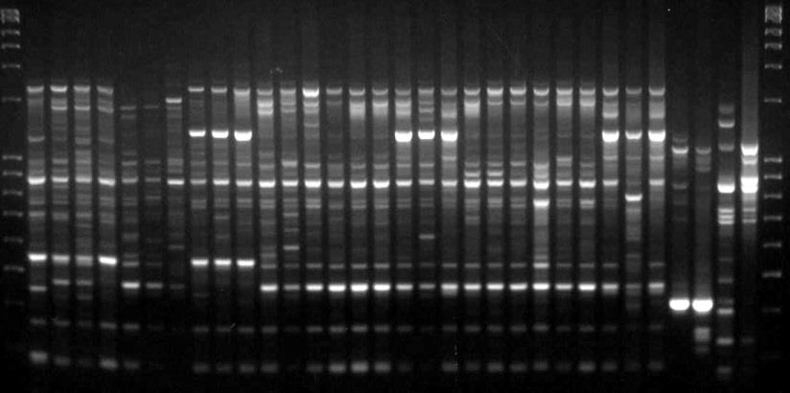
4. Окрім методів виділення, розшифрування та локалізації генів існують методи заміщення генів, нокаута генів, нокдауна генів, «пастки» для генів, витяжіння генів.

Slide 11
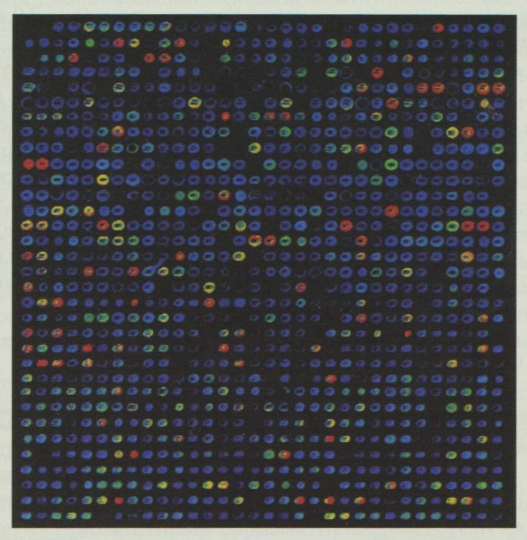
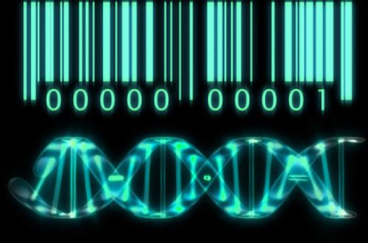
5. Так виглядає мікрочип з геномною бібліотекою організму, за допомогою якої можна провести ідентифікацію геному та генну дактилоскопію.

Slide 12
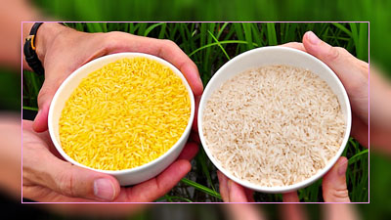
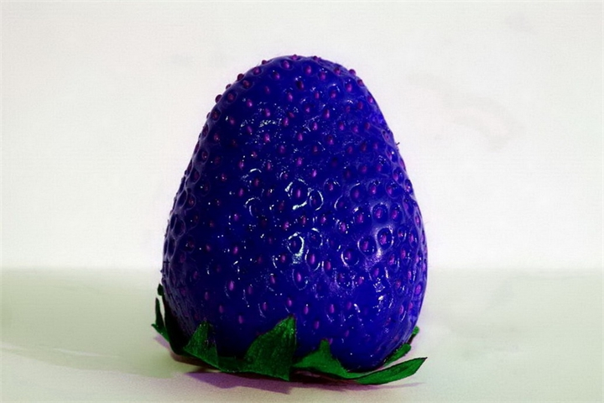
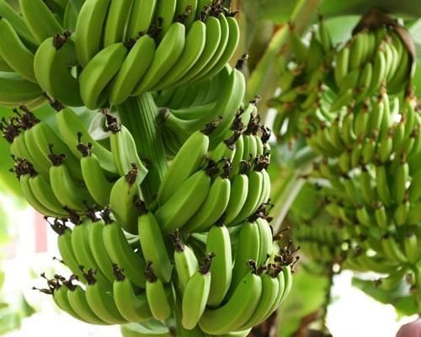
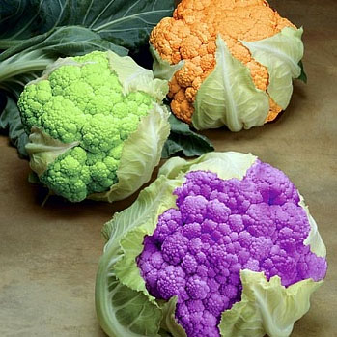
6. Жовтогарячий рис, що містить каротин. Синя морозостійка полуниця, що містить ген арктичної камбали. Солодкі томати з подовженим терміном зберігання. Картопля, стійка до колорадського жука або кукурудза, стійка до гербіцидів. Банан, що містить вакцину проти інфекцій людини.
Сучасний рівень наукових досліджень дозволяє здійснитися найфантастичнішим прогнозам. Але чи є в цьому небезпека? І яке майбутнє у генетично трансформованих рослин? …

